Slide 1
Projektuose naudojami IT įrankiai
Danguolė Olbutienė
metodininkė
Kauno maisto pramonės ir prekybos mokymo centras
2014-11-11

Slide 2
eTwinning aplinka
eTwinning centrinio portalo įrankiai
Vartotojo darbastalis
Partnerių paieškos galimybės
Bendravimo įrankiai

Slide 3
www.etwinning.net
Informacija iš visų dalyvaujančių eTwinning projektinėje veikloje šalių:
Registracijos anketa,
Partnerių paieška pagal:
Europos žemėlapį,
ugdymo įstaigą,
projektą...

Slide 4
www.etwinning.net

Slide 5
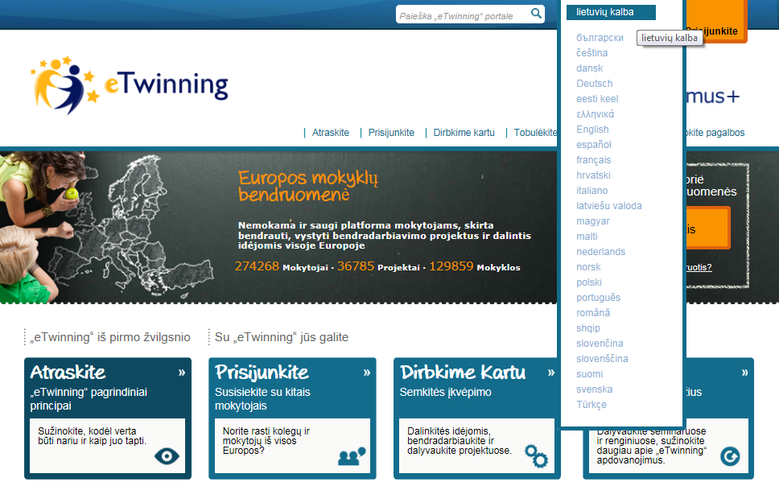
Kalbos pasirinkimas

Slide 6
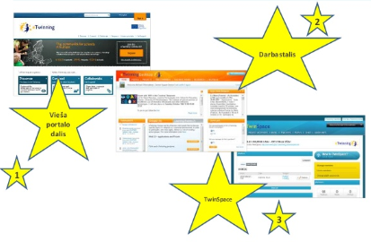
eTwinning portalą sudaro trys dalys

Slide 7
Portalo ir kitų IKT įrankių pristatymas

Slide 8
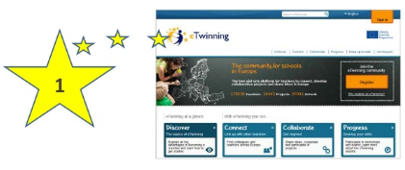
Viešas portalas
Visa portalo informacija prieinama neregistruotiems vartotojams.

Slide 9
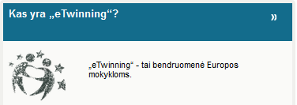
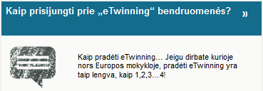
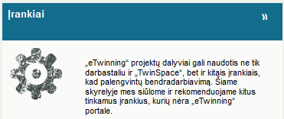
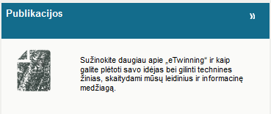
eTwinning portalo įrankiai

Slide 10
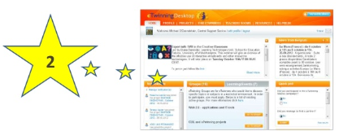
Darbastalio įrankiai
suteikiami užsiregistravusiam vartotojui

Slide 11
Prisijungimo sritis:

Slide 12
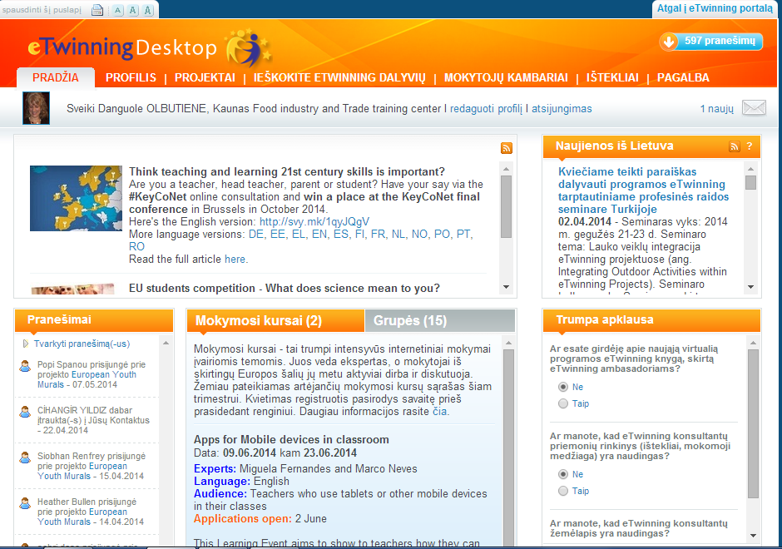
Eiti į darbastalį:

Slide 13
Projekto dalyvių įrankiai
Prieinami užregistravus projektą: erdvė prieinama tiek mokytojams, tiek mokiniams.

Slide 14
Kodėl verta registruotis?..
Nemokama prieiga;
Saugi aplinka;
Bendradarbiavimo projektai;
Profesinio tobulinimo galimybės;
Jokių dokumentų, ataskaitų.

Slide 15
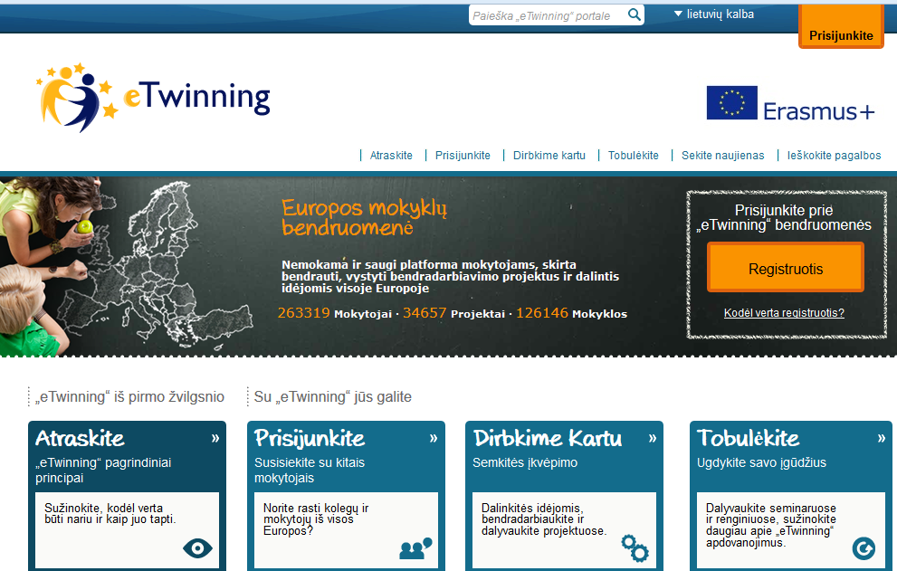
Registracija

Slide 16
Išankstinė registracija
Kai užpildysite informaciją apie save ir savo mokyklą, jums bus išsiųstas elektroninis laiškas su prašymu patvirtinti savo elektroninio pašto adresą sistemoje.
Kai patvirtinsite išankstinę registraciją, galėsite užbaigti registracijos proceso antrąjį etapą.

Slide 17
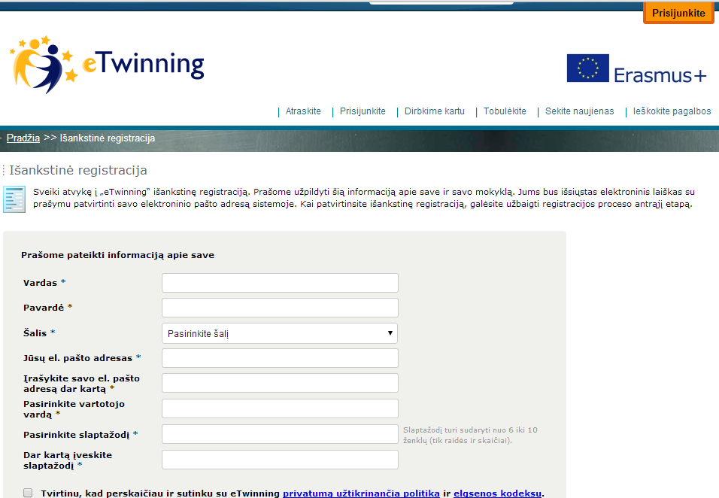

Slide 18
REGISTRUOJANTIS
pateikiama bendra informacija, kurios dalis tampa prieinama visoms užsiregistravusioms mokykloms (todėl informaciją geriausia pateikti suprantama kalba).
Gal jūsų mokymo įstaiga jau užregistruota? Pabandykite ją rasti ir pasirinkti bendrajame sąraše.
!

Slide 19
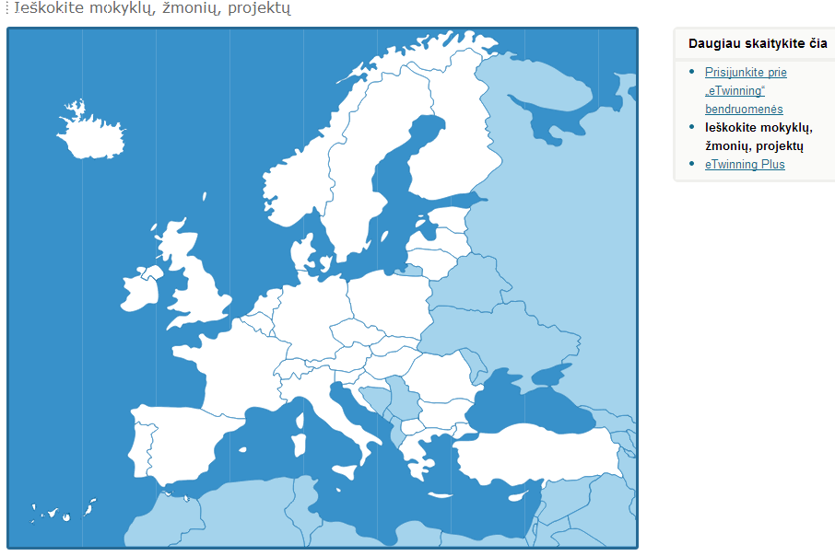
Tinkamai užpildę formą, savo mokyklą rasite eTwinning žemėlapyje

Slide 20
Prisijungimo sritis:

Slide 21
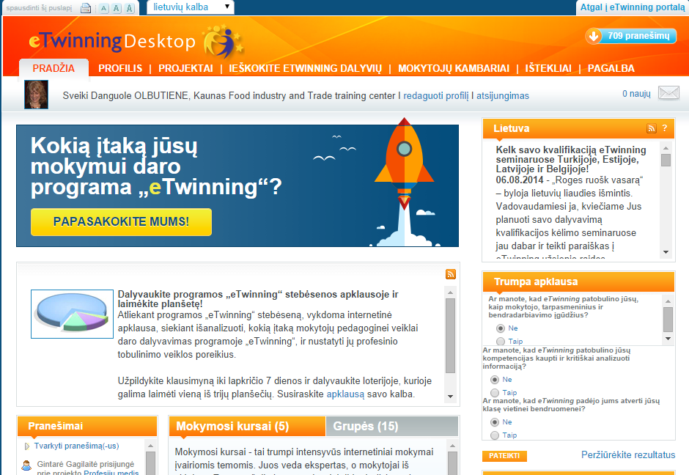
Darbastalis

Slide 22
Darbastalyje galite rasti:
Naujienas iš eTwinning bendruomenės
Profilį (galite redaguoti)
Partnerių paiešką (greita ir išplėstinė)
Mokytojų kambarius
Išteklius
Bendravimo priemones
Projektų registraciją

Slide 23
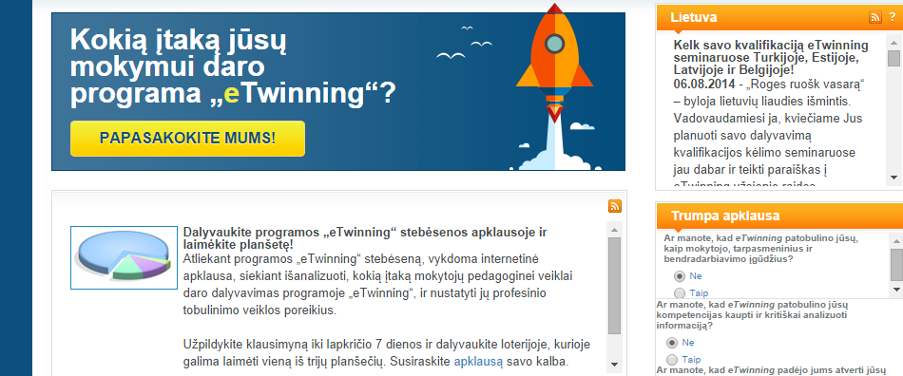
Naujienos
Kas naujo Lietuvoje

Slide 24
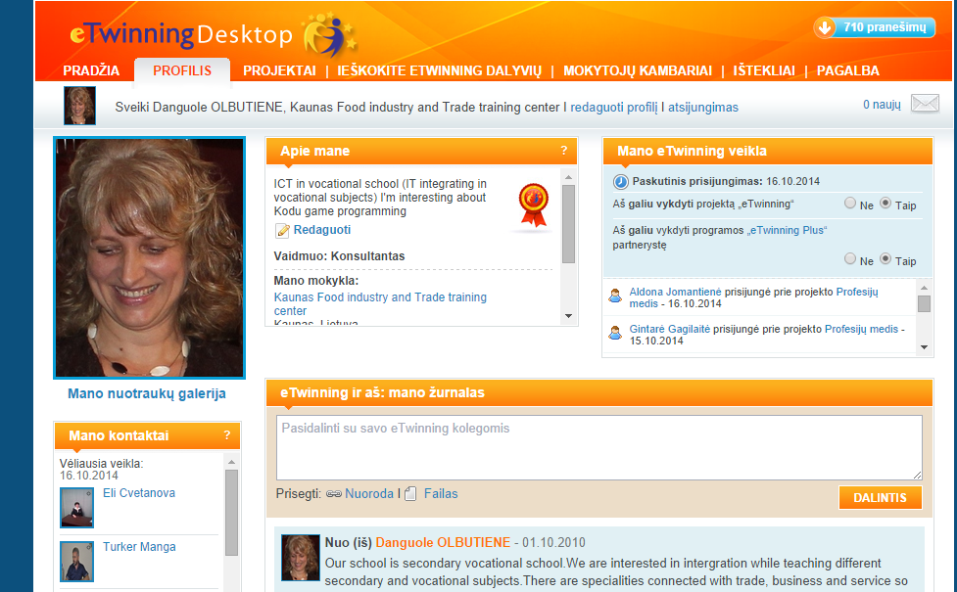
Profilio redagavimas

Slide 25
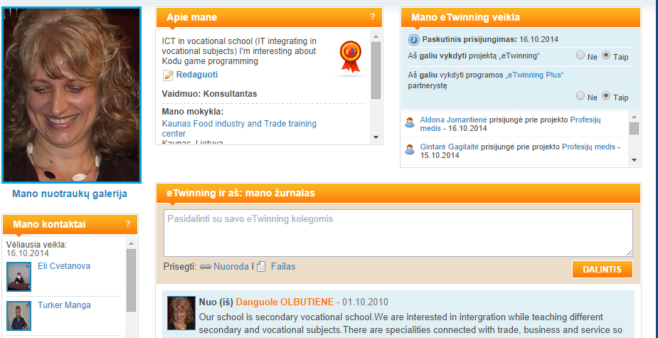
Jūsų kontaktai
Jūsų ŽURNALAS, galite pateikti savo idėjas projektams ir kt. ir DALINTIS

Slide 26
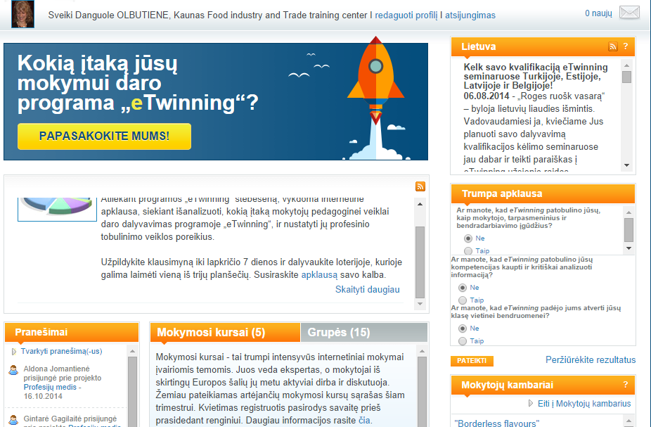
Vidinė žinučių sistema

Slide 27
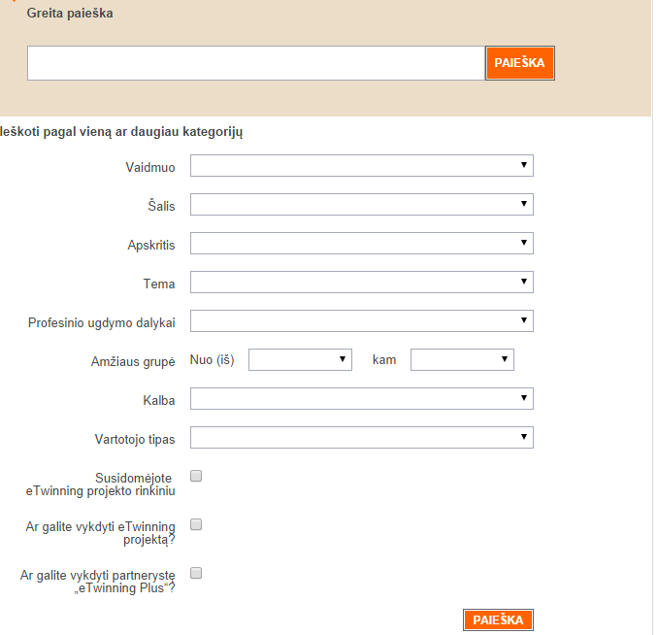
Partnerių paieška
GREITA PAIEŠKA-įrašomi raktiniai žodžiai
IŠPLĖSTINĖ PAIEŠKA-
Pasirenkamos laukų reikšmės, paieška siaurinama

Slide 28
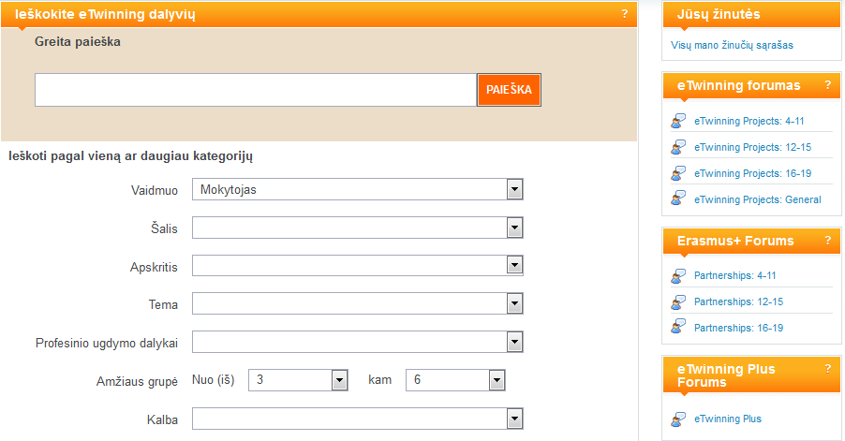
Išplėstinė paieška
Galite ieškoti potencialių partnerių savo projektui, idėjai
Galite rašyti partnerių paieškos forume
Partnerį galite įtraukti į kontaktus ar galite rašyti laišką

Slide 29
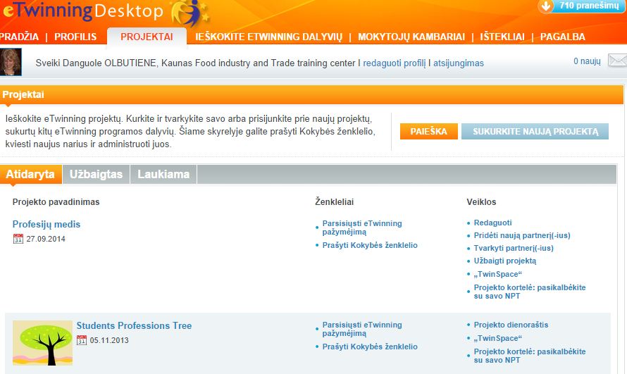
Naujo projekto registracija vykdoma darbastalyje

Slide 30
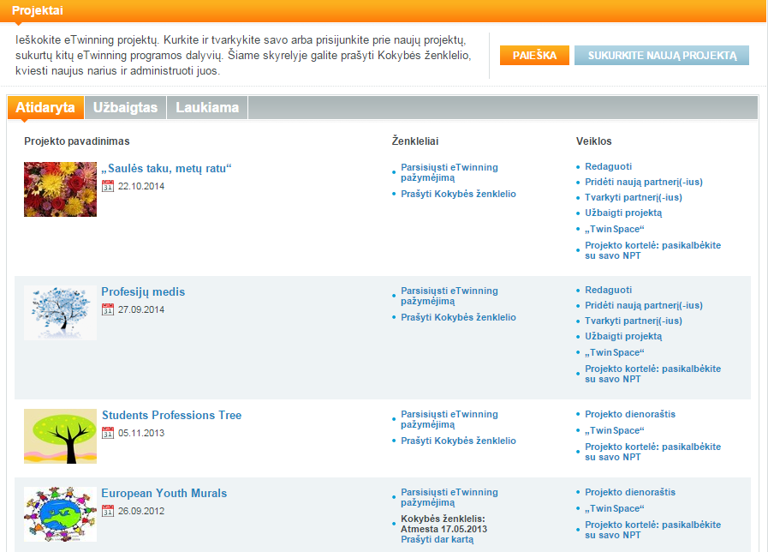
Projektai: būsena

Slide 31
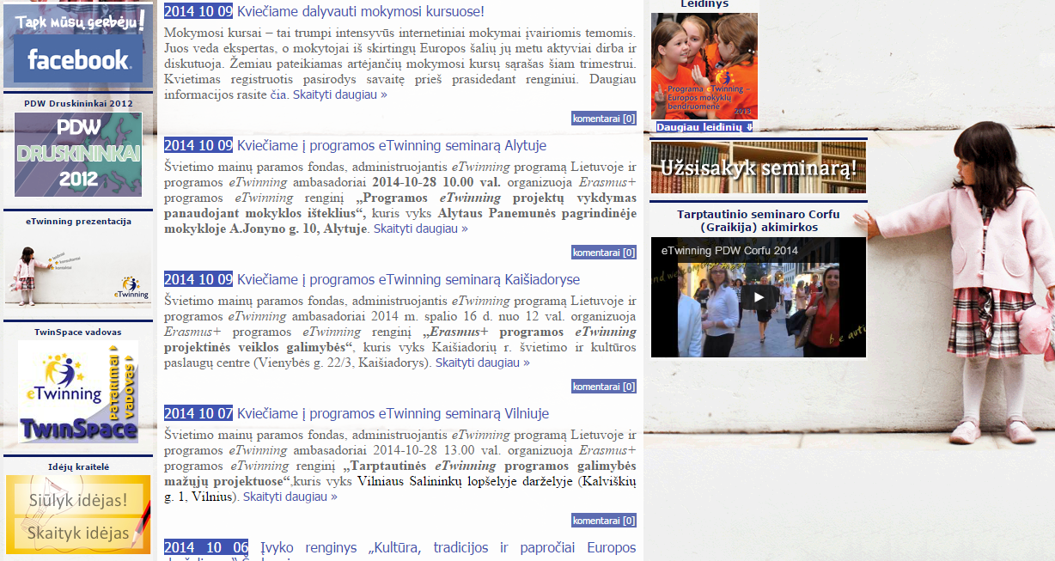
www.etwinning.lt

Slide 32
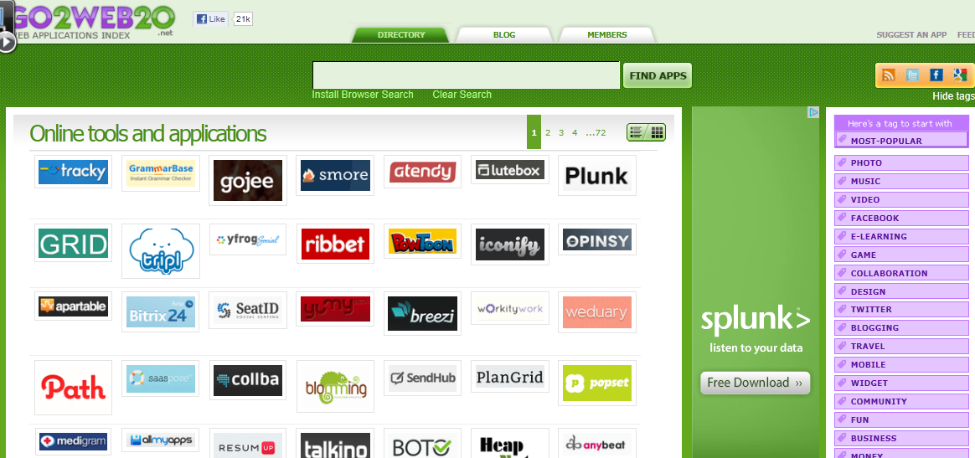
Antrosios kartos saityno įrankiai bendradarbiavimui http://www.go2web20.net

Slide 33
http://www.tinklas.lt/uploads/files/IKT-taikymas-2.pdf

Slide 34
Bendraukite, bendradarbiaukite ir dalinkitės eTwinning erdvėje ☺

